Slide 1
আজকের ক্লাসে সবাইকে স্বাগতম

Slide 2
মোঃ আব্দুস ছালাম
অধ্যক্ষ ,
আনারপুর টেকনিক্যাল এন্ড বি এম কলেজ
ধুনট, বগুড়া ।
পরিচিতি
শ্রেণি- ৯ম
বিষয়-বিজ্ঞান
অধ্যায়- তৃতীয়

Slide 11
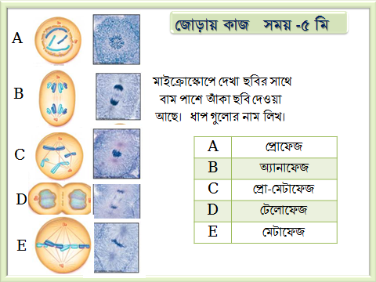

Slide 12
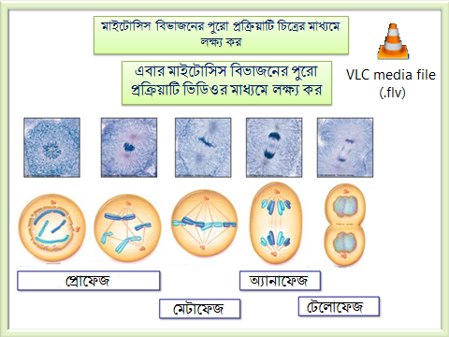

Slide 13
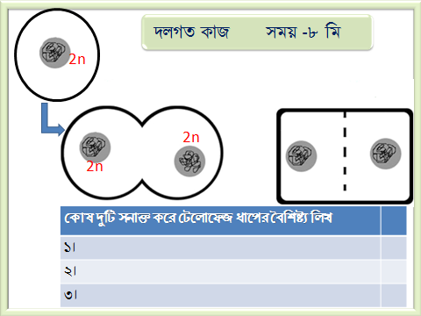

Slide 16
ধন্যবাদ

